Slide 1


Migración de Servidores On‑Premise a la Nube

Slide 2

La Empresa
TechSolutions Dominicana, S.R.L. es una empresa ficticia creada con fines académicos para representar un caso realista de transición tecnológica. Fundada en el año 2015 en Santo Domingo, República Dominicana, la compañía se dedica a ofrecer servicios de desarrollo de software, consultoría tecnológica y soporte de infraestructura a pequeñas y medianas empresas del país.

Slide 3
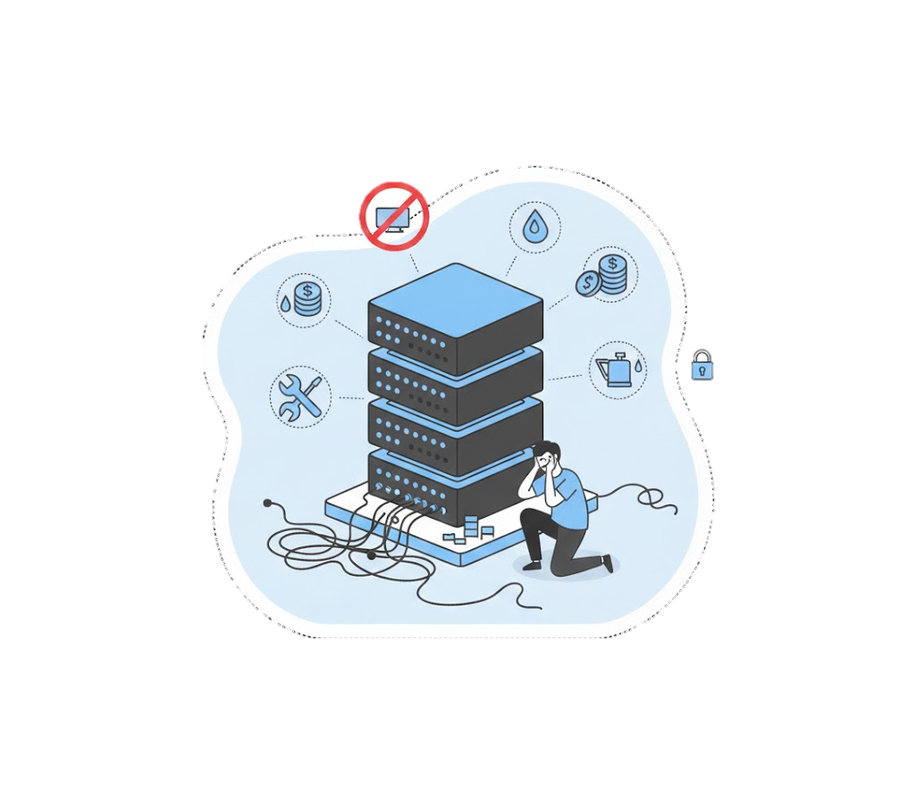
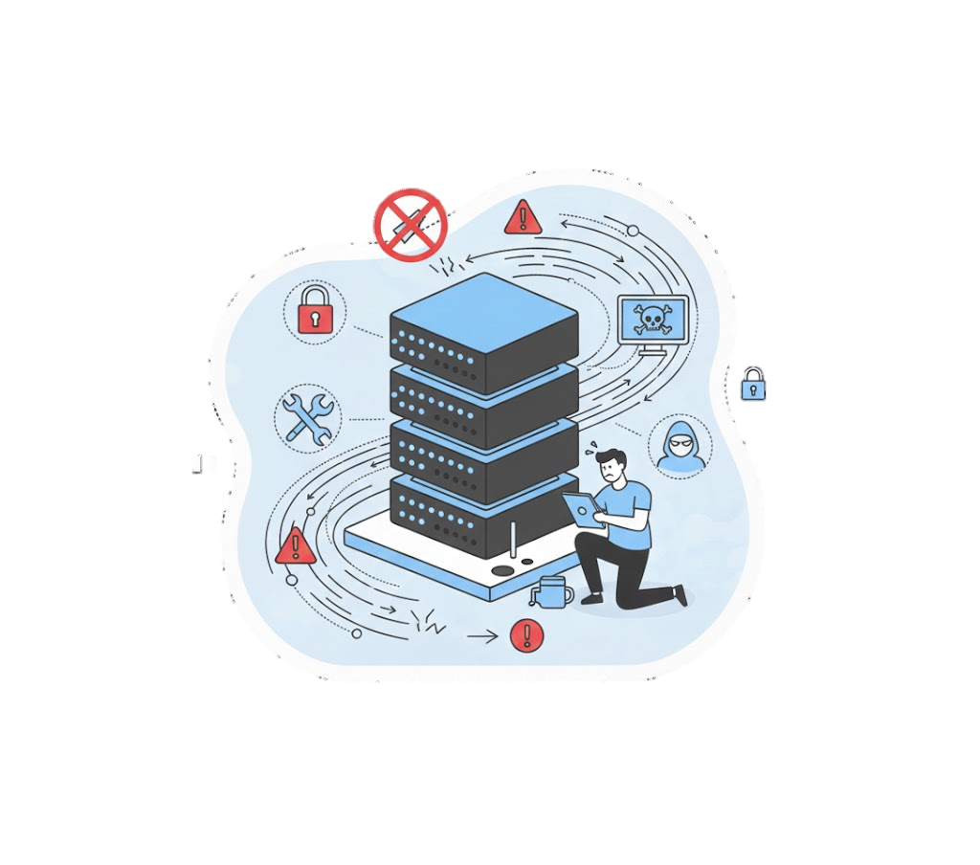


Situación Actual de la Empresa
Infraestructura local limitada y con alto costo de mantenimiento
Problemas de disponibilidad y riesgos de seguridad.
Crecimiento operativo que exige una plataforma más flexible.
Necesidad de acceso remoto, escalabilidad y modernización.

Slide 4
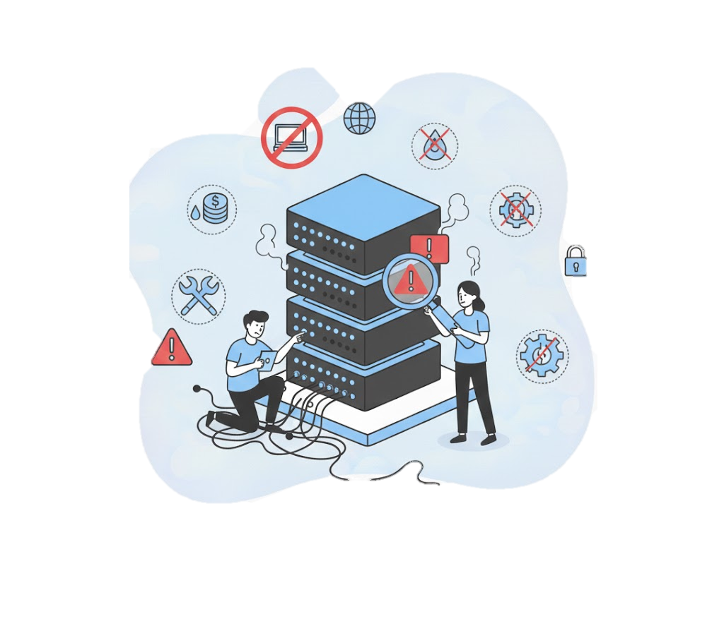
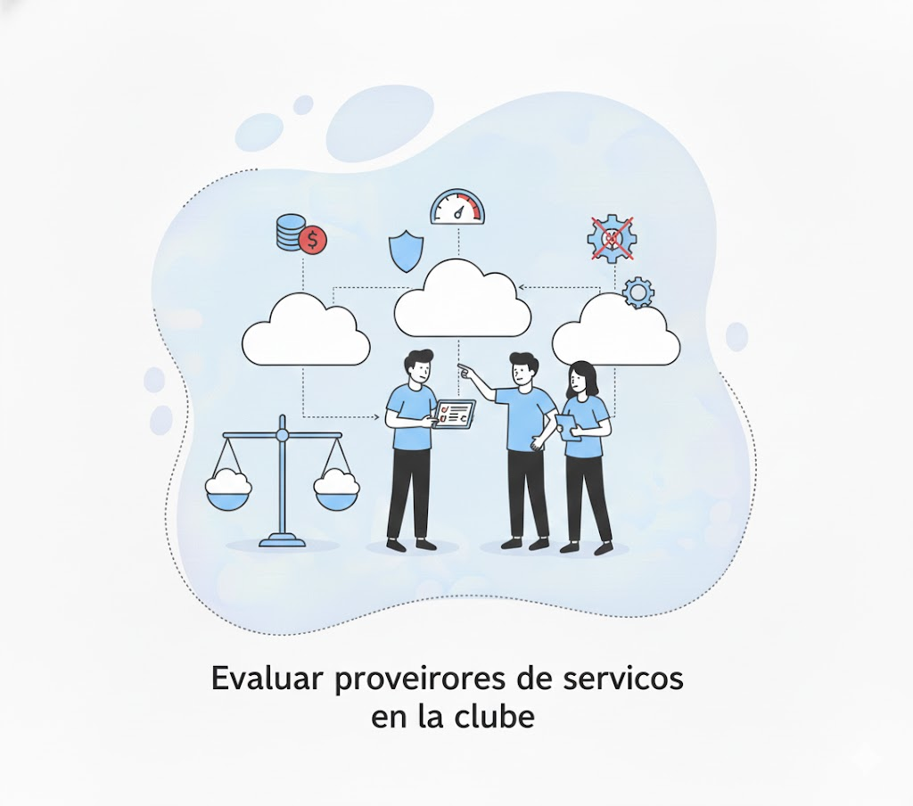
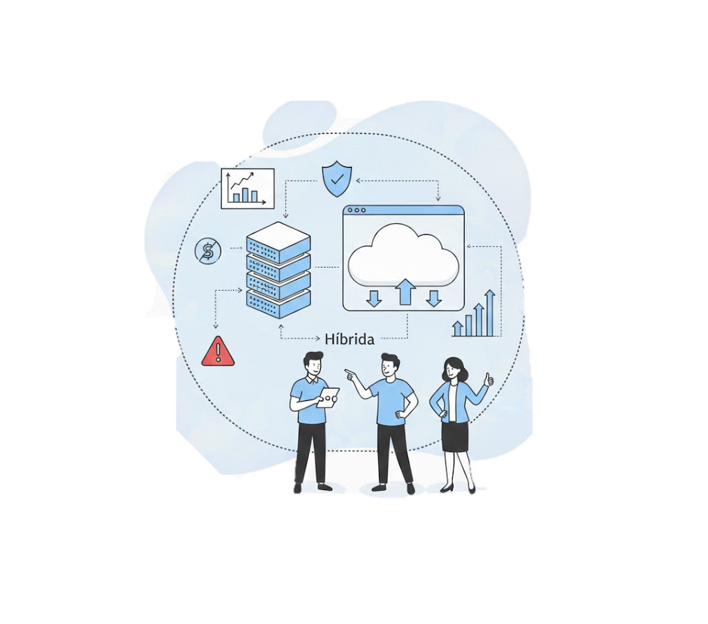
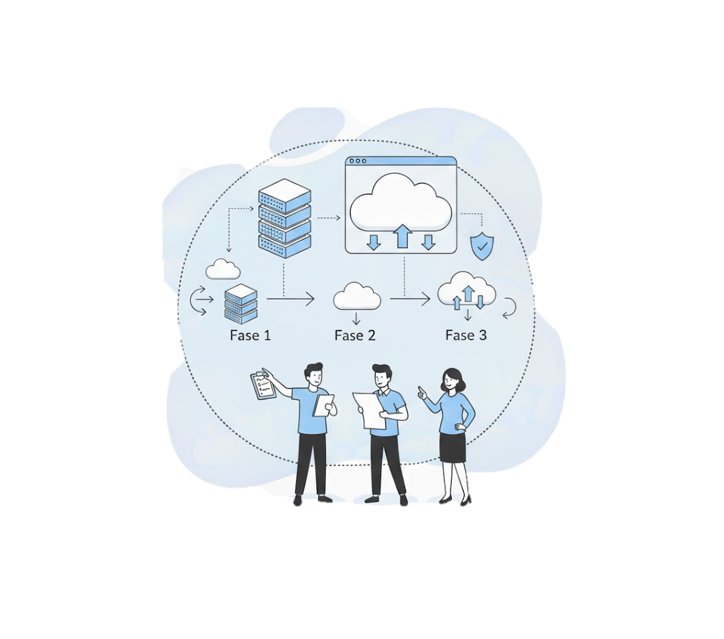
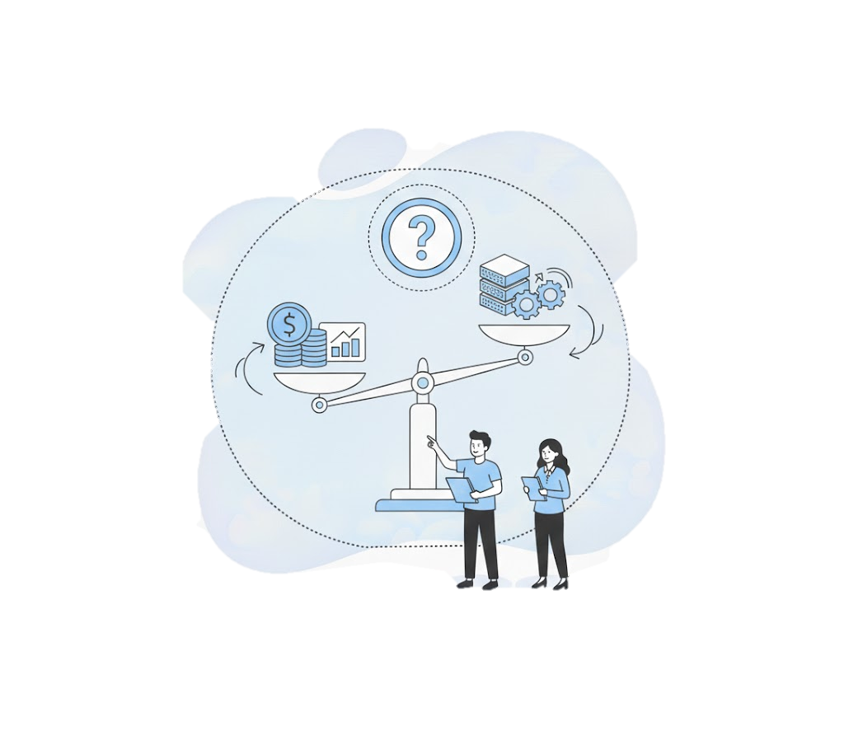
Objetivos del proyecto
Identificar problemas en la infraestructura actual
Evaluar proveedores de servicios en la nube.
Diseñar una arquitectura híbrida segura y escalable
Crear un plan de migración por fases
Analizar factibilidad técnica y económica

Slide 5



Evaluación de Proveedores Cloud
AWS: Amplia cobertura global y gran variedad de servicios.
$20K
Azure: Integración nativa con Windows Server y Active Directory.
45K
Google Cloud: Destaca en análisis de datos e inteligencia artificial.

Slide 6

Conclusion de Evaluación de Proveedores Cloud
“Microsoft Azure como proveedor por su excelente integración con entornos Windows y los beneficios de licenciamiento, lo cual es ideal para una estrategia híbrida y empresas con sistemas Microsoft.”

Slide 7
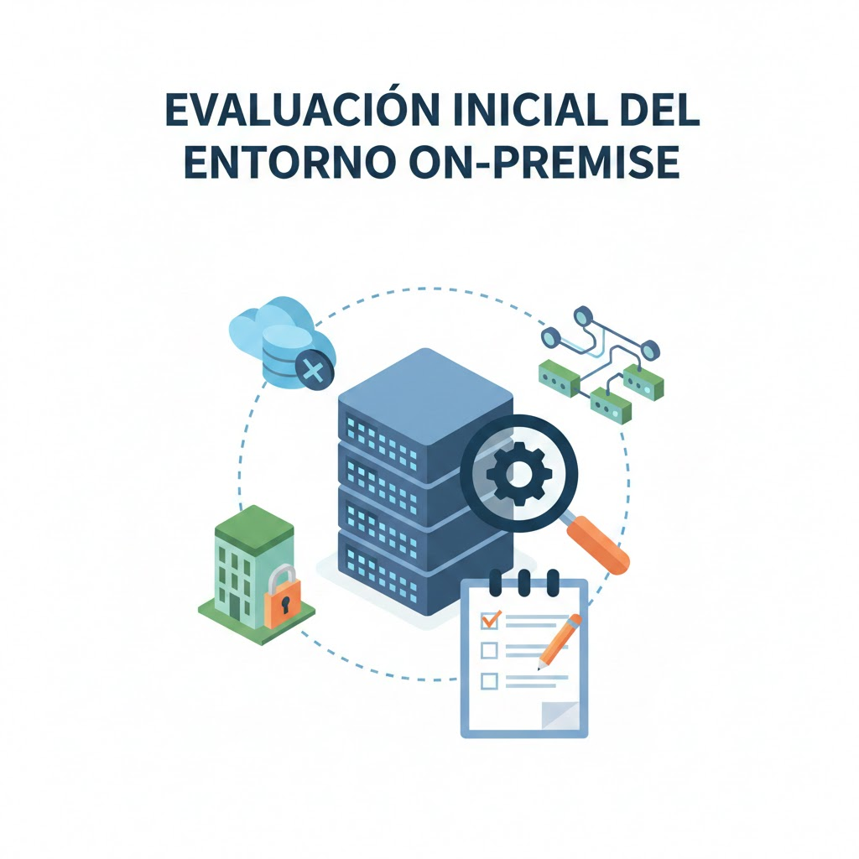
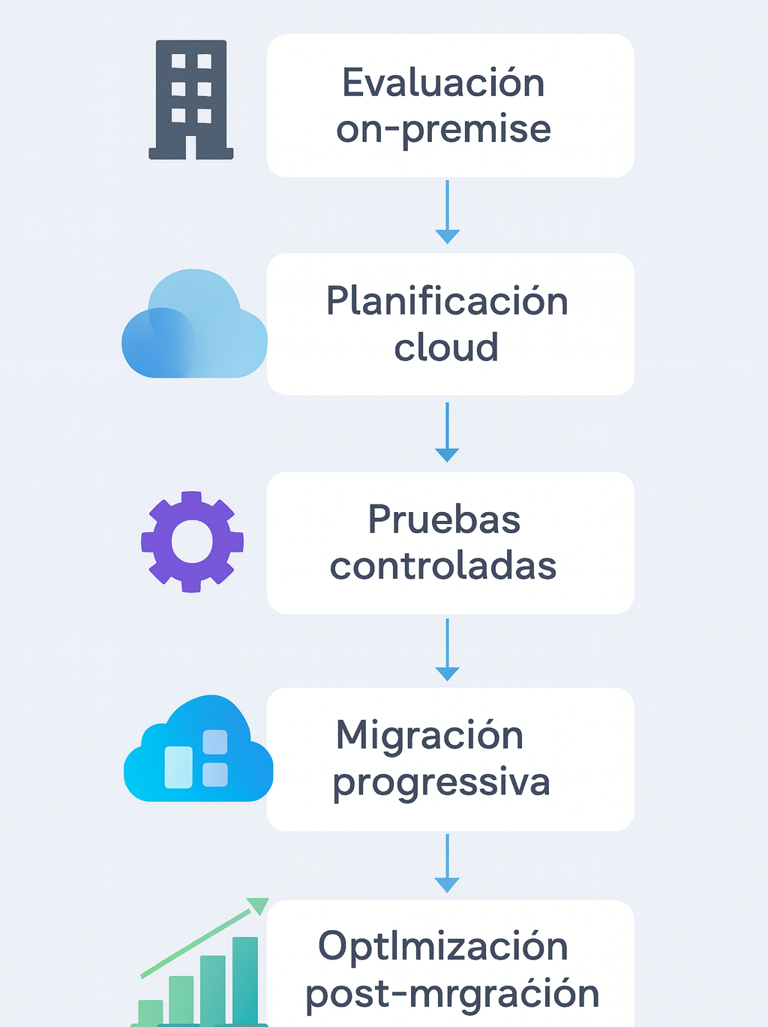
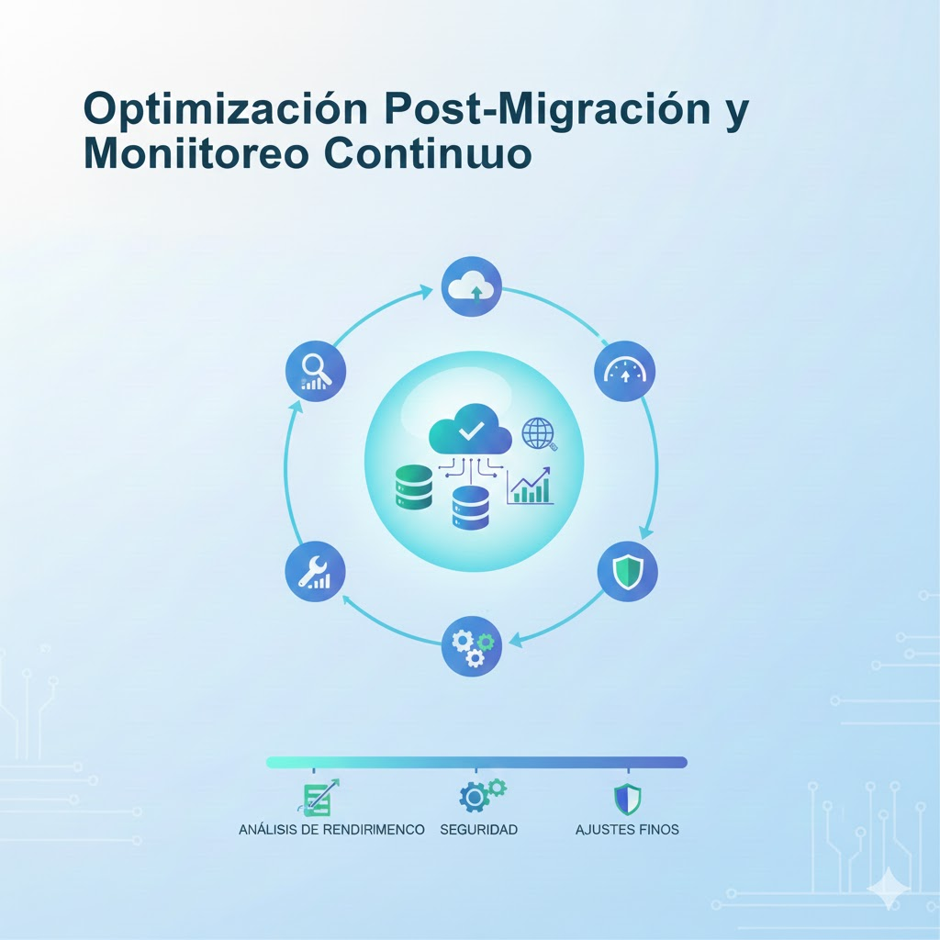
Estrategia de Migración
1. Evaluación inicial del entorno on‑premise.
2. Planificación de la estructura cloud y servicios a migrar.
3. Pruebas en entorno controlado.
4. Migración progresiva de datos y servicios.
5. Optimización post‑migración y monitoreo.

Slide 8
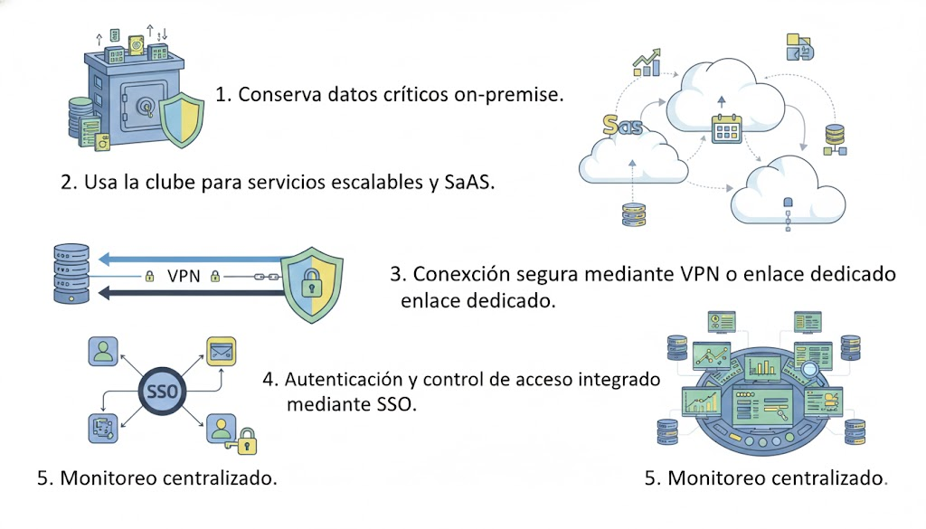
Propuesta de Arquitectura Hibrida

Slide 9
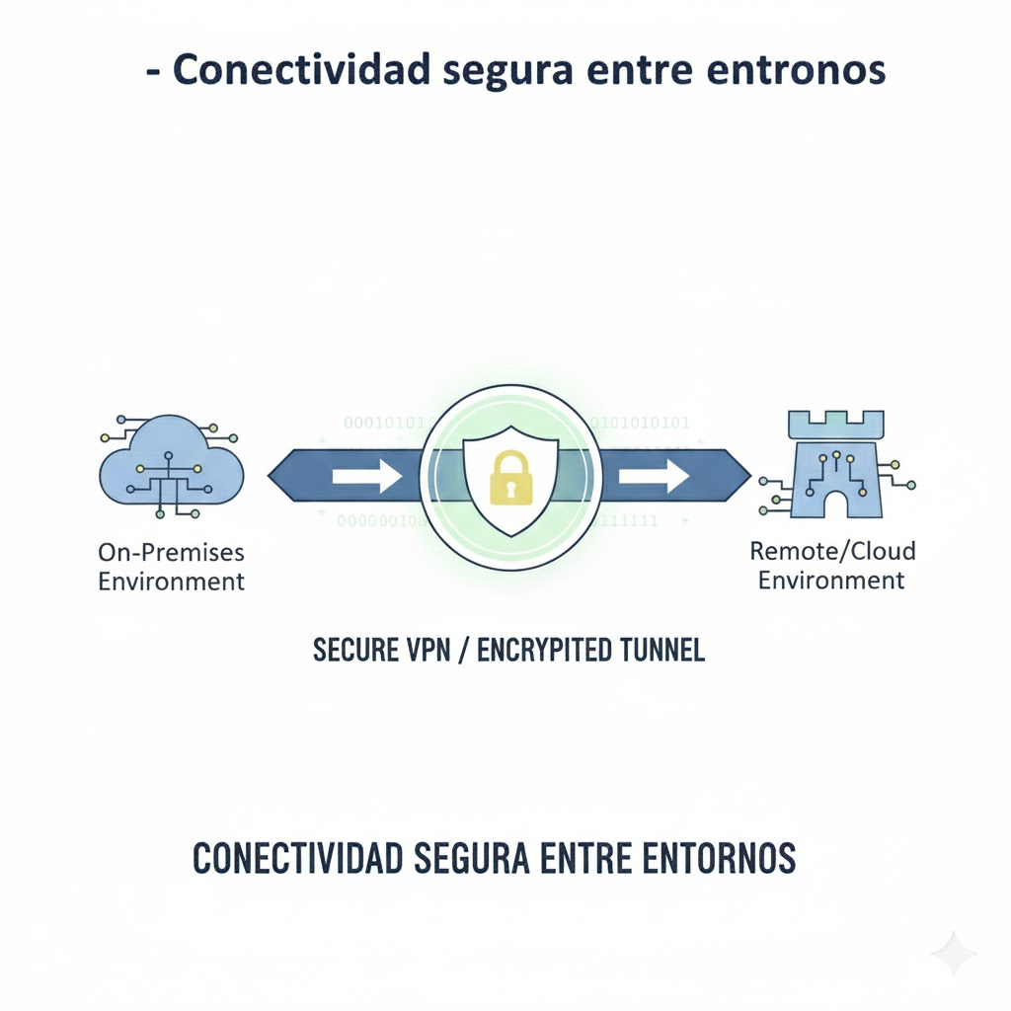
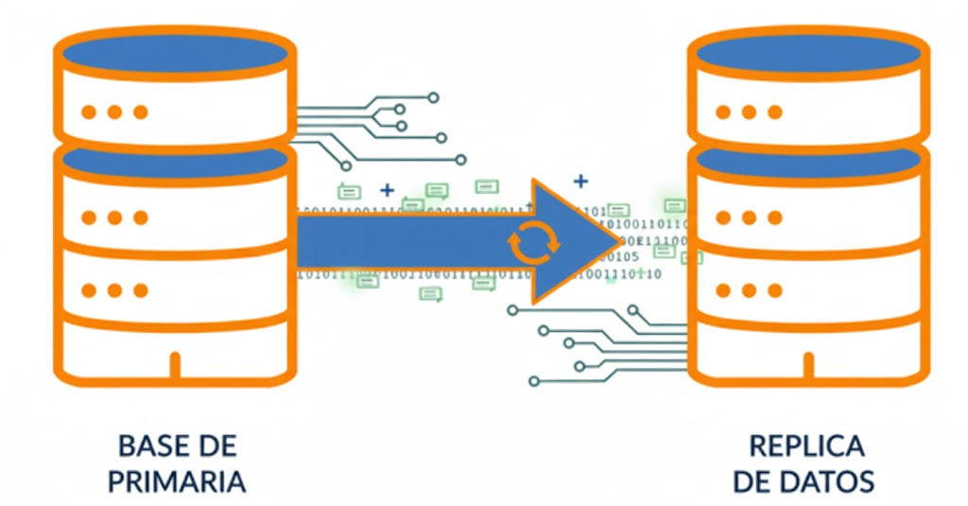
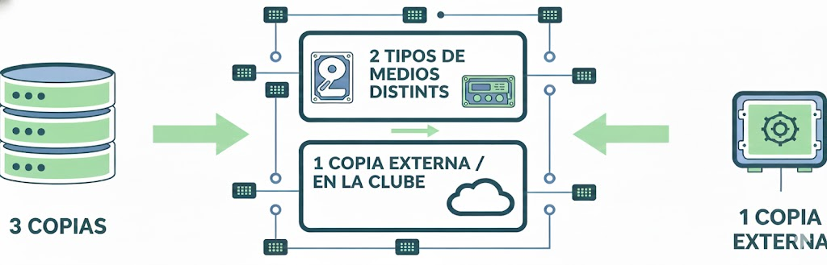
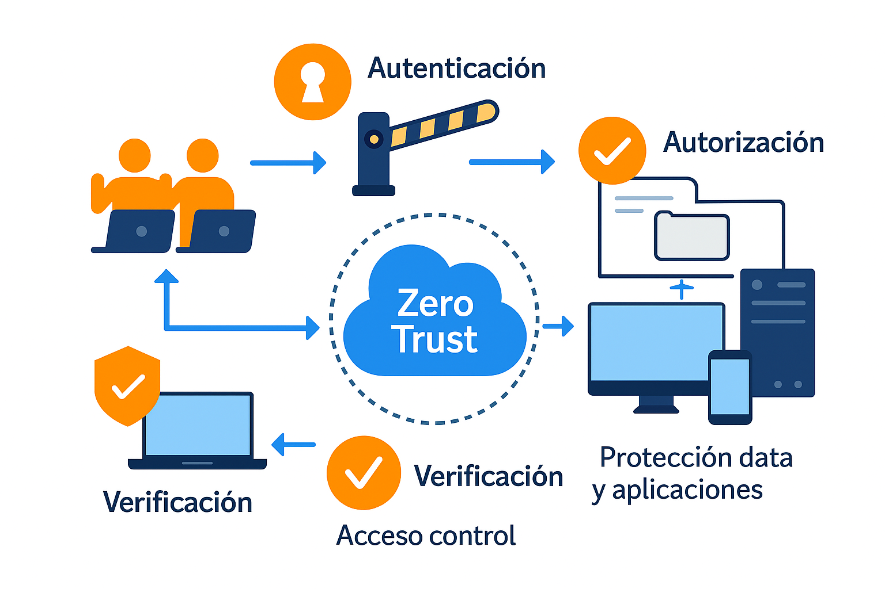
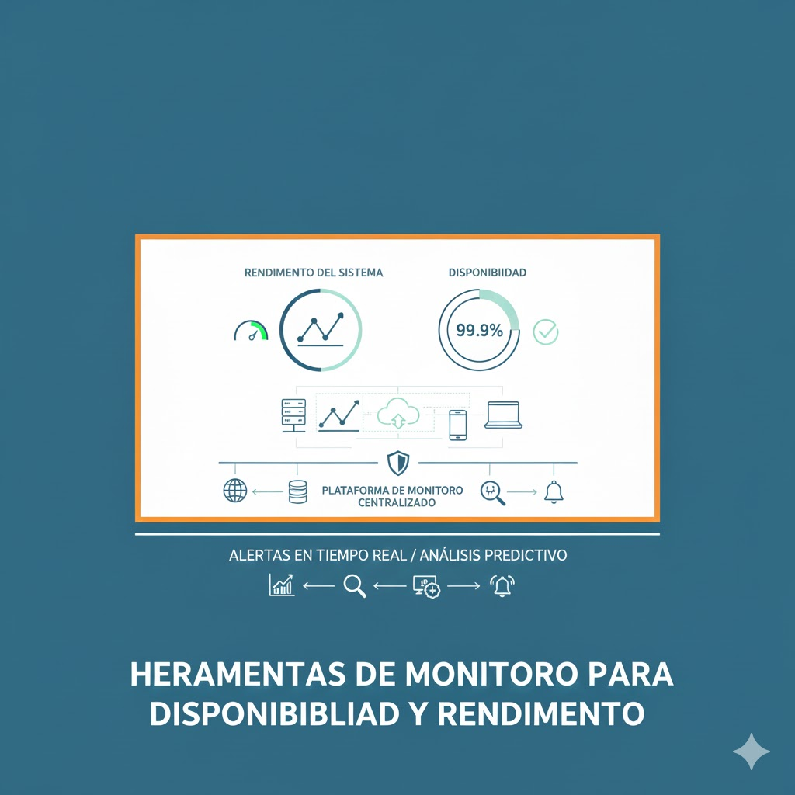
Aspectos Técnicos Clave
- Conectividad segura entre entornos
- Replicación continua de datos
- Implementación de políticas de respaldo (3‑2‑1)
-Seguridad basada en Zero Trust
- Herramientas de monitoreo para disponibilidad y rendimiento.

Slide 10
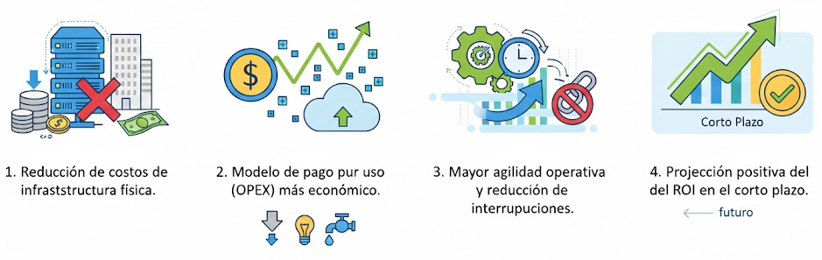
Factibilidad y Costos

Slide 11
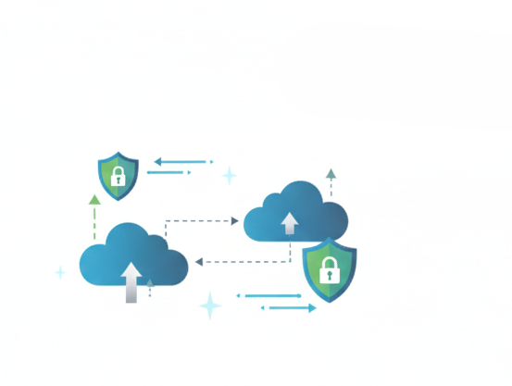
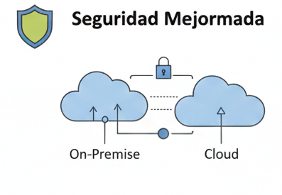

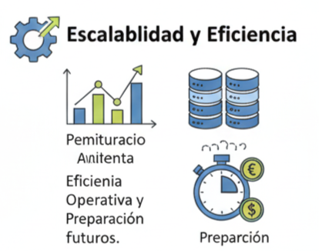

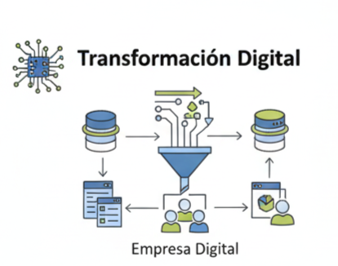
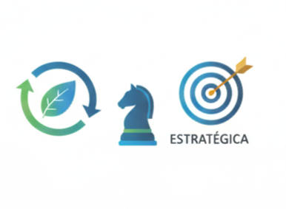
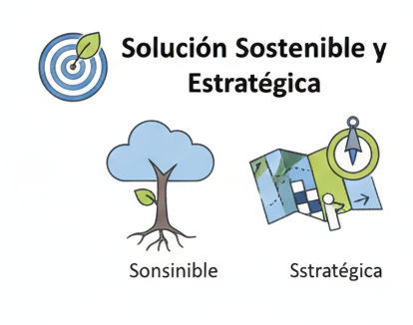
Conclusión Final
La migración a una arquitectura híbrida brinda mayor seguridad.
escalabilidad, eficiencia operativa y preparación para futuros.
procesos de transformación digital de la empresa.
El proyecto representa una solución sostenible y estratégica.

Slide 12

Integrantes
- Ricardo Martínez Rosario (100598859)
- Jessica García José́ (100478114)
- Alejandro Rodríguez (100578292)
Alberto José Castro Moreno
(100580178)
Grisbel Yoarki Ramírez González
(100550595)

